Slide 1

Segmentace targeting positioning
6. seminář
Ing. Ondřej Mikšík

Slide 2
Opakování
Segmentace
Targeting
Positioning
Notes:
csvukrs

Slide 3
Týmový úkol za 2 body
Jste marketingový tým CK Fischer
Máte za úkol identifikovat, jaké segmenty zákazníků jsou na trhu. (aspoň 3)
Dále určete, jak jsou jednotlivé segmenty velké pomocí Atlasu Čechů – každý segment musí mít aspoň 2 kritéria (viz screen)
Vyberte, na který segment se zaměříte a volbu zdůvodněte.
Určete, kdo jsou vaši konkurenti (aspoň 2),v čem jsou vaše konkurenční výhody a jaké jsou prvky rozpoznatelnosti vaší značky.
Notes:
csvukrs

Slide 4
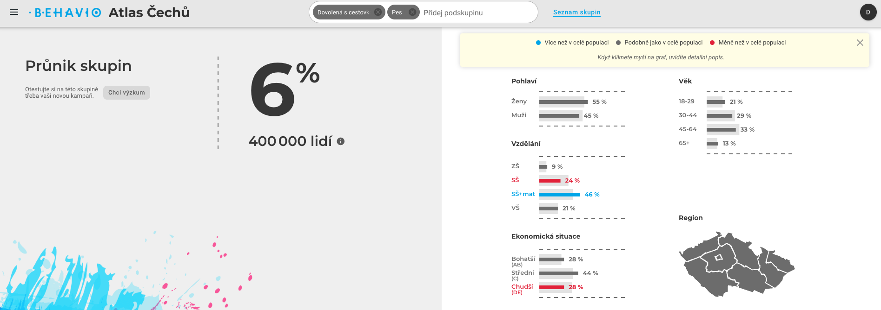
Atlas Čechů
Notes:
csvukrs

Slide 5
Týmový úkol za 2 body
5) Úkol odevzdejte na papíře nebo pošlete na e-mail.
6) Jeden tým může výsledky odprezentovat a dostane bod navíc.
Notes:
csvukrs

